Slide 1
캠프 지키기 (Camp Defens)
2012180026 게임공학과 유승현

Slide 2
목차
1. 게임 컨셉
2. 게임 흐름
3. 개발 범위
4. 개발 일정
5. 자체 평가

Slide 3
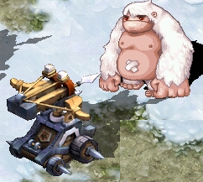
1. 게임 컨셉
쏘아라
그리고
지켜라
총 5일간 다가오는 몬스터를 물리치며 아군을 구하고 캠프를 지키는 게임
기존 디펜스의 형식으로 클리어 방식에 추가적인 조건을 둠으로써 재미요소 증가

Slide 4
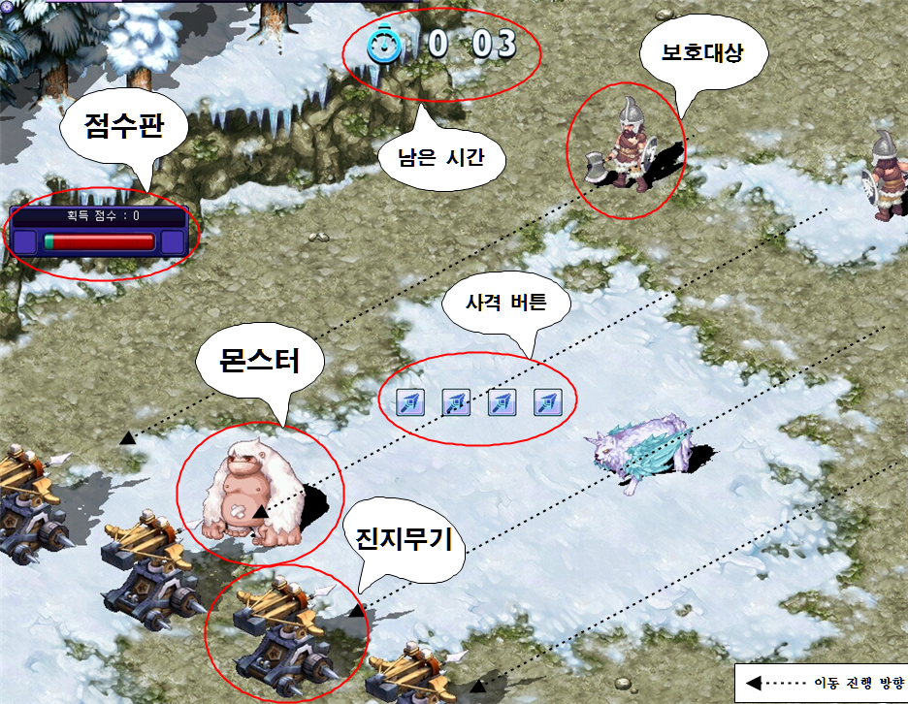
2. 게임 흐름
몬스터 및 보호대상이 이동 진행방향으로 내려옴
사격 버튼을 이용하여 각각의 이동하는 몬스터를 무기를 통해 공격
클리어 조건 : 남은 시간동안 점수 도달 및 히로인 살리기
총 5스테이지로 구현되어 있음.

Slide 5
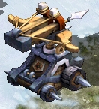

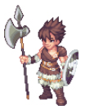


2. 게임 흐름
오브젝트
이름 | 기본/특수 사격 | 진지무기 | 몬스터
설명 | 클릭하여 무기사용 | 사격 버튼을 통해 공격하는 무기 | 잡아야될 적 (잡아서 점수 획득)
오브젝트
이름 | 아군 병사 | 아군 시민 | 히로인
설명 | 잡으면 패널티 부여 (점수 감소, 시간 감소 등등) |  | 반드시 살려야될 아군 (일정횟수 잡으면 패배)

Slide 6
3. 개발 범위
내용 | 최소 범위 | 추가 범위
캐릭터 |  | 캐릭터 구현 후 무기 뒤에서 이동하며 무기 사용
무기 | 버튼을 이용하여 공격 일정 콤보 달성시 특수 공격 가능 | 매 스테이지별 무기 업그레이드 기능
맵 | 총 5스테이지로 구성 시간 및 스테이지에 따라 날씨 및 환경 조정 | 기상 악화에 따른 패널티 구현
출현 오브젝트 | 매 스테이지마다 새로운 몬스터 및 아군 등장 | 매 스테이지마다 다양한 패턴의 보스몬스터를 추가
난이도 | 새로운 몬스터 및 아군에 특성을 부여하여 난이도 조절 | 일정 점수 이상시 난이도 상승으로 몬스터 등장확률 조정
게임 기능 | 몬스터 제거시 점수 획득 아군 제거시 패널티 부여 콤보 기능 추가 | 매 스테이지 클리어 후 무기 업그레이드 가능 기상효과 부여
사운드 | 사격, 적 퇴치, 아군 퇴치, 기상효과(비, 번개 등등) 등
애니메이션 | 사격, 몬스터 및 아군 걷는 모션, 죽는 모션 시간에 따른 효과 등 | 기상 효과에 따른 효과, 무기 업그레이드에 따른 효과 추가

Slide 7
4. 개발 계획
1주차 | 수집 | 리소스(이미지, 사운드 ) 수집
2주차 | 오브젝트 배치 | 맵, 시간, 점수표 등등의 기본 UI와 적군, 아군 오브젝트 등장 좌표 등등 설정 후 배치
3주차 | 애니메이션 구현 | 각각의 오브젝트 및 맵의 애니메이션 테스트 및 구현
4주차 | 마우스 동작 및 충돌체크 | 무기 사용 버튼의 마우스 동작 구현과 무기 사용에 따른 적,아군 충돌 체크
5주차 | 애니메이션 배치 및 중간 점검 | 구현하였던 애니메이션을 적용을 하여 테스트 후 클리어 조건처리, 점수 처리 등을 하고 중간 점검
6주차 | 추가 옵션 구현 | 무기 업그레이드와 보스몬스터, 기상효과 구현
7주차 | 스테이지 증가 | 중간점검을 바탕으로 스테이지 증가
8주차 | 스테이지 별 오브젝트 배치 | 각각의 스테이지에 추가할 적,아군,기타 오브젝트 추가배치
9주차 | 2차 점검 후 밸런스 조절 | 2차 점검 후 몬스터의 패턴 및 등장 밸런스 조절
10주차 | 마무리 | 최종 점검 및 릴리즈 (버그잡기)

Slide 8
5. 자체 평가
평가 항목 | 평가 (A:매우잘함, B:잘함, C:보통, D:못함, E:매우못함)
발표자료에 포함할 내용을 다 포함했는가? | B
게임컨셉이 잘 표현되었는가? | B
게임 핵심 메카닉의 제시가 잘 되었는가? | C
게임 실행 흐름이 잘 표현되었는가? | A
개발 범위가 구체적이며, 측정 가능한가? | C
개발 계획이 구체적이며 실행가능한가? | B

Slide 9
감사합니다.

